Slide 1
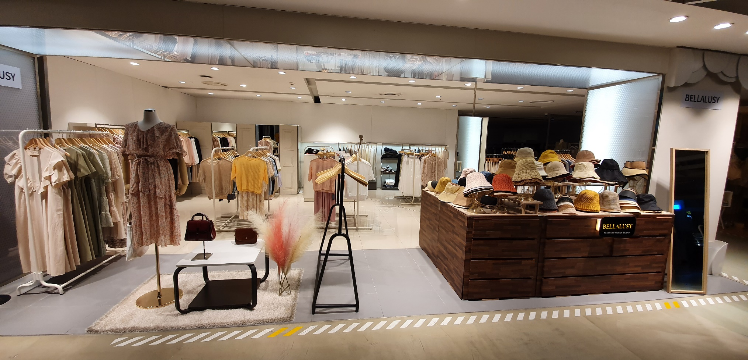
클레이즈
편의성과 대중성으로
라이프한 이미지의 브랜드
업체명:클레이즈
연락처:010-5530-9780
브랜드 대표 사진1, 사진2

Slide 2
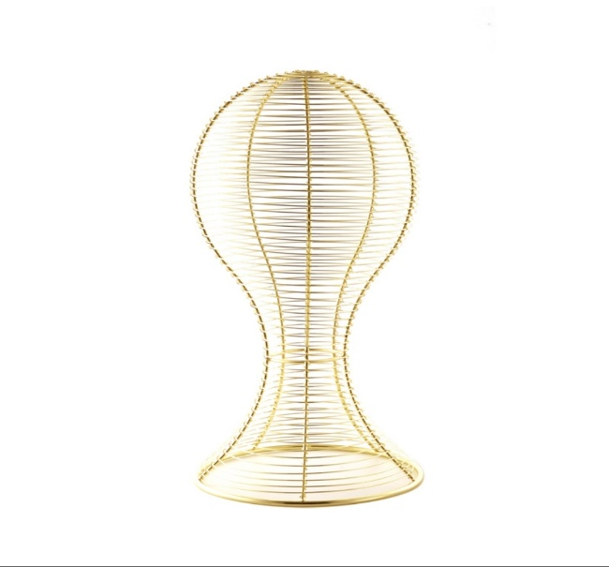
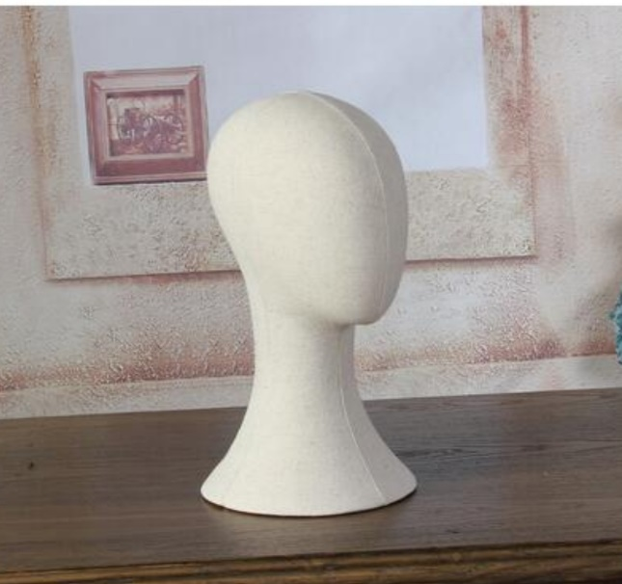
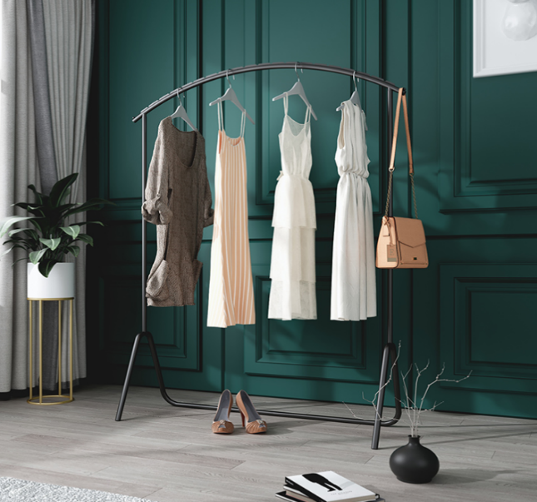
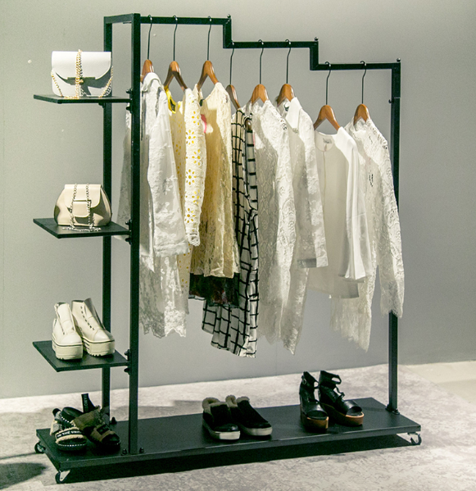
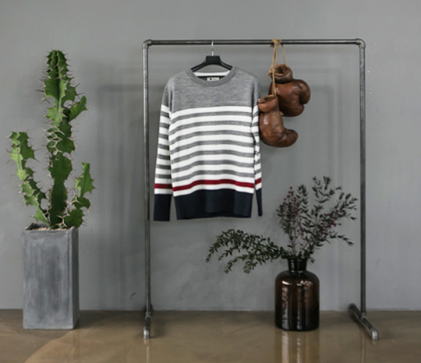
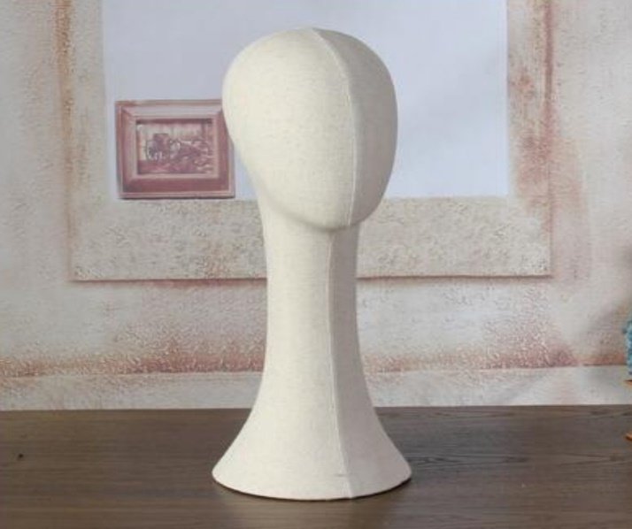
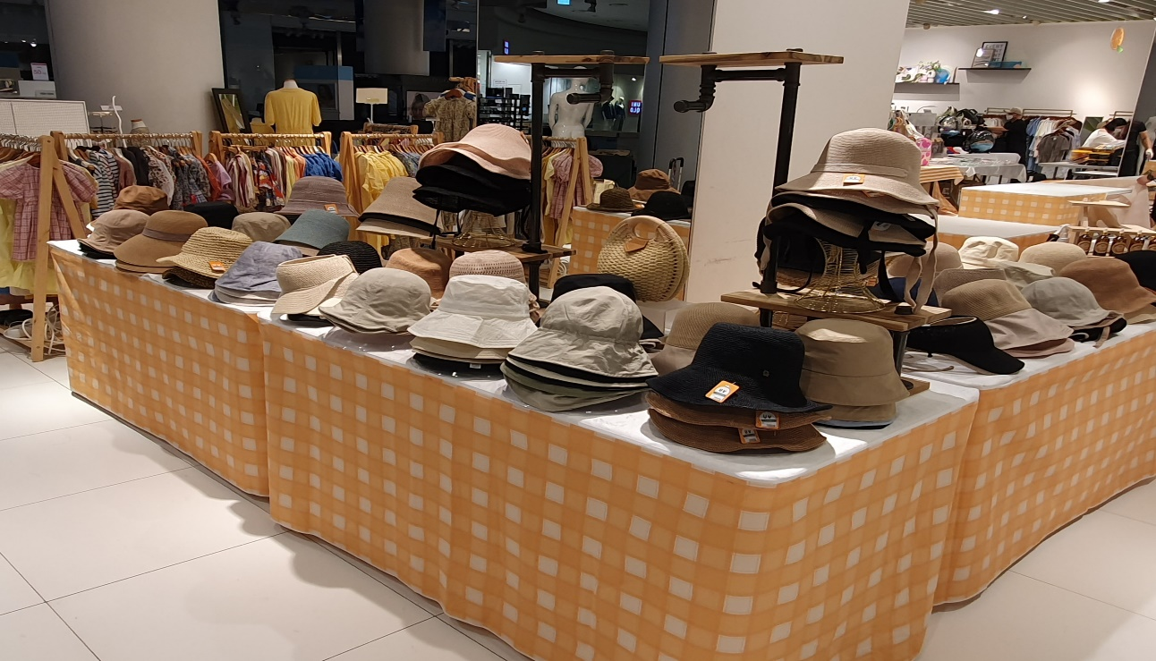
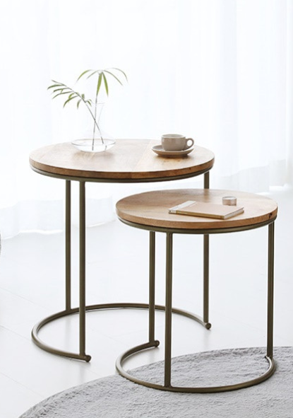
이미지를 넣어주세요
이미지를 넣어주세요
이미지를 넣어주세요
이미지를 넣어주세요
이미지를 넣어주세요
이미지를 넣어주세요

Slide 3
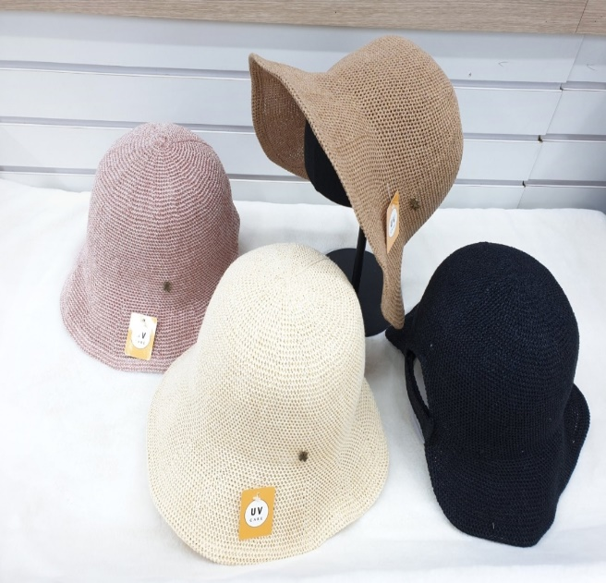
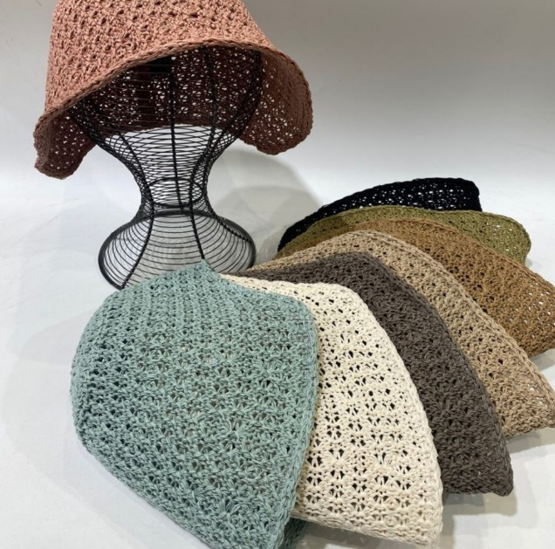
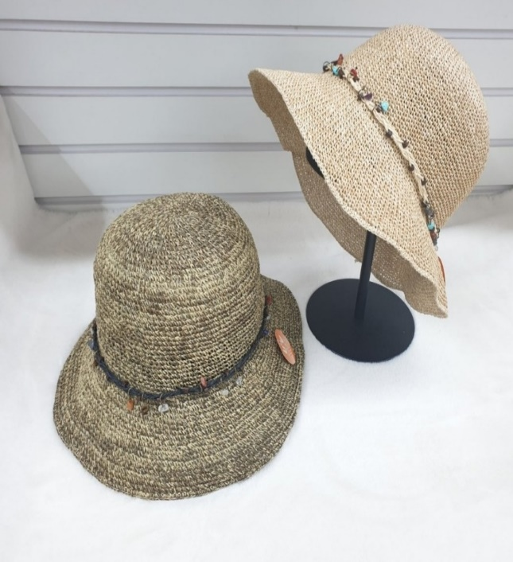
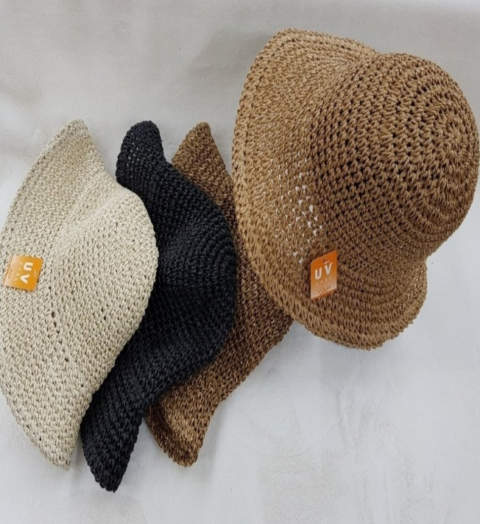
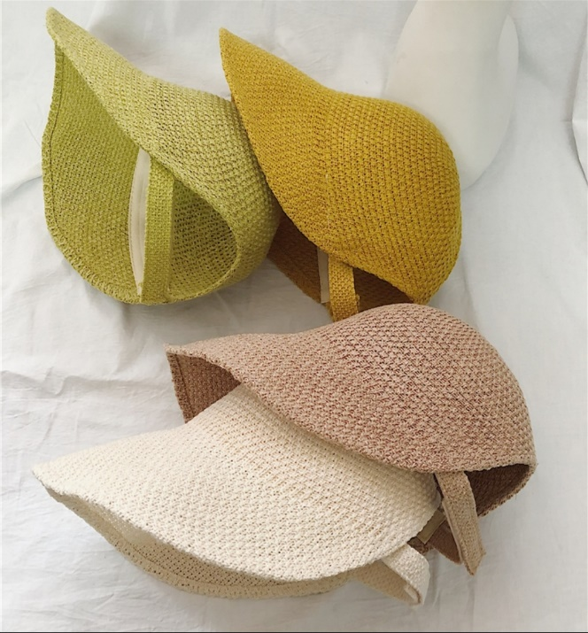
썸머 가디건
레이어드 니트
데일리 원피스
\ 49,000원
\39,000원
\ 69,000원
이미지를 넣어주세요
이미지를 넣어주세요
이미지를 넣어주세요
플리츠치마
진주 펄니트
V넥 기본면티
\ 49,000원
\ 39,000원
\ 39,000원
이미지를 넣어주세요
이미지를 넣어주세요
이미지를 넣어주세요

Slide 4
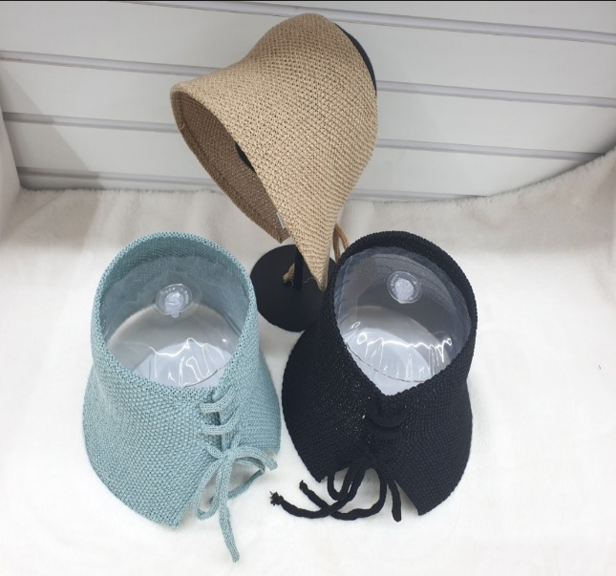
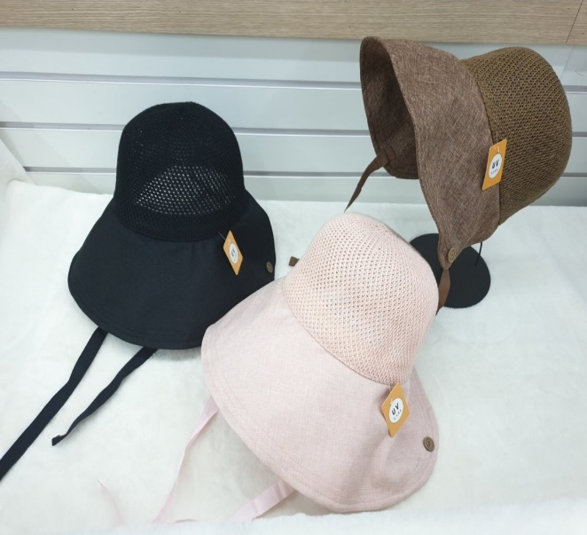
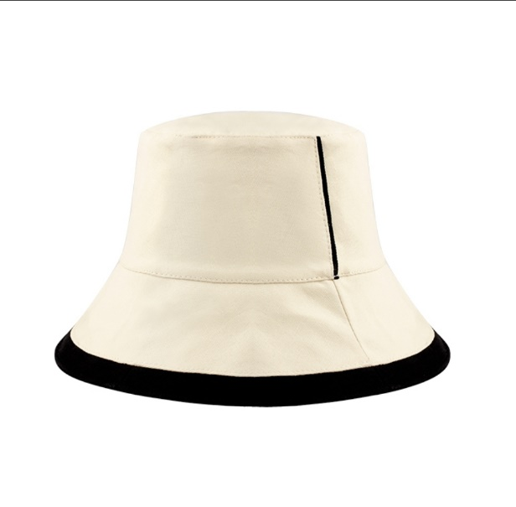
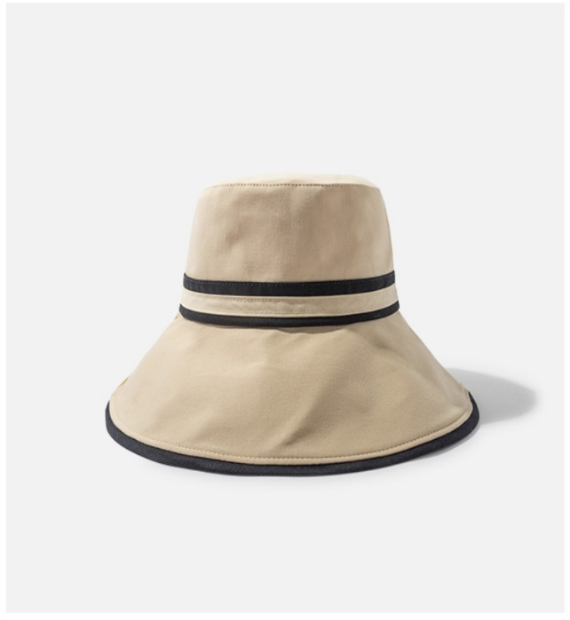
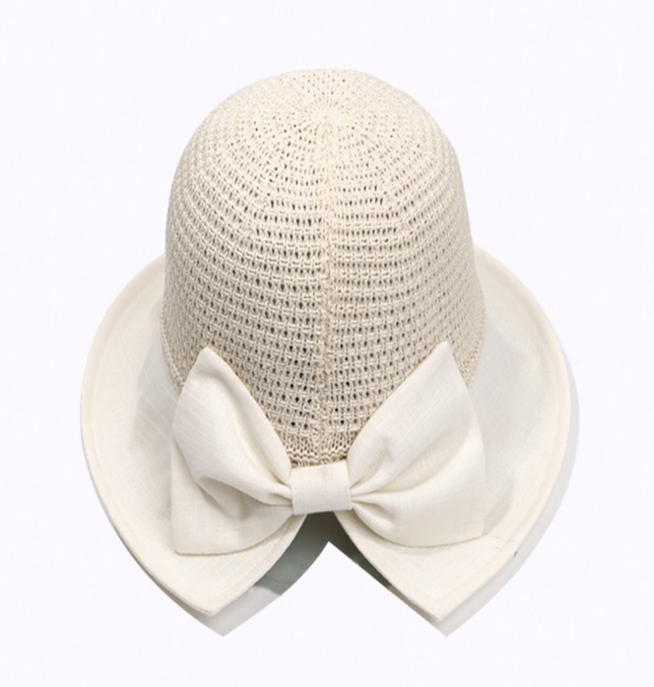
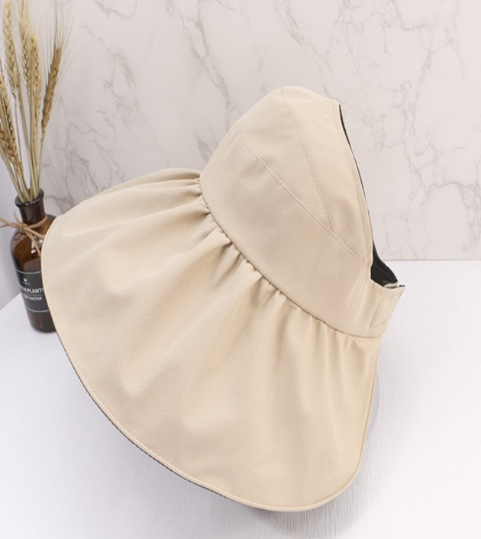
썸머 가디건
레이어드 니트
데일리 원피스
\ 49,000원
\39,000원
\ 69,000원
이미지를 넣어주세요
이미지를 넣어주세요
이미지를 넣어주세요
플리츠치마
진주 펄니트
V넥 기본면티
\ 49,000원
\ 39,000원
\ 39,000원
이미지를 넣어주세요
이미지를 넣어주세요
이미지를 넣어주세요

Slide 5
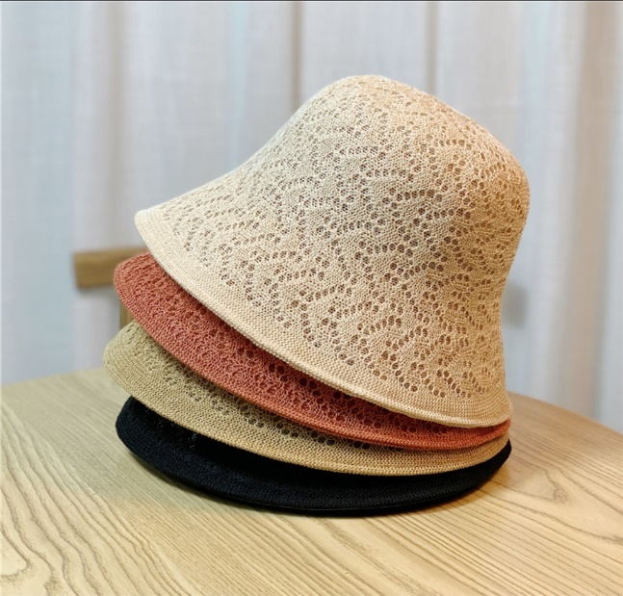
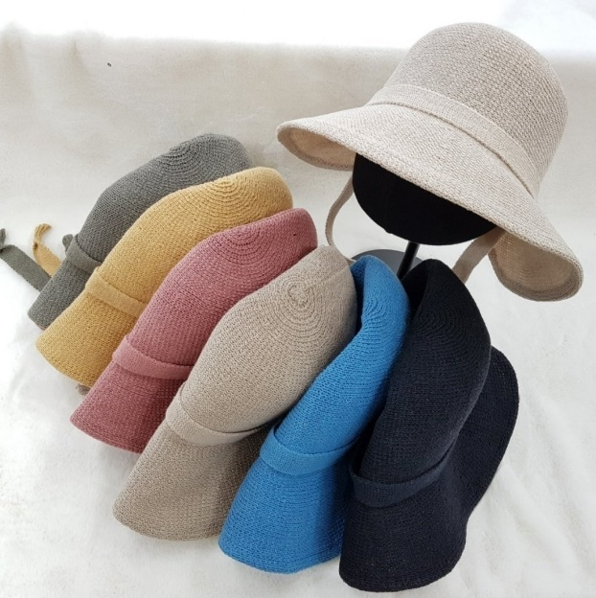
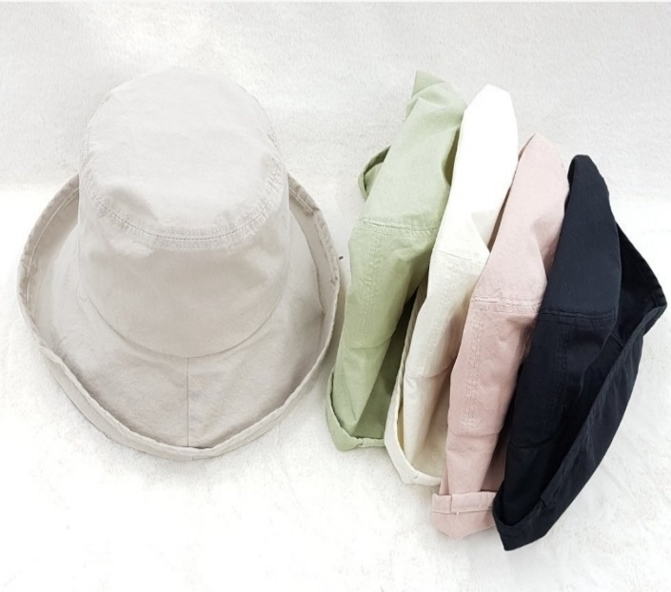
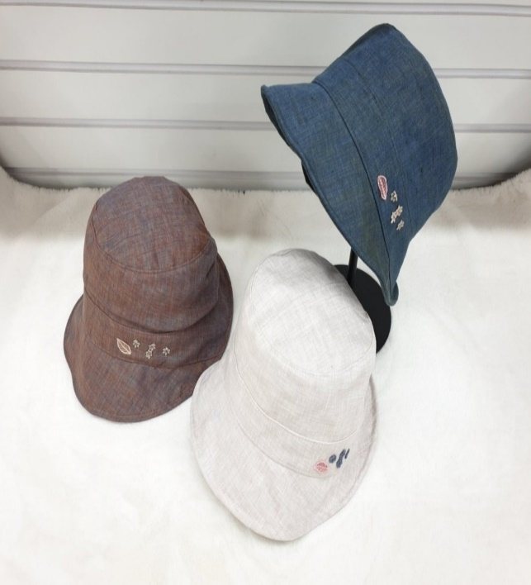
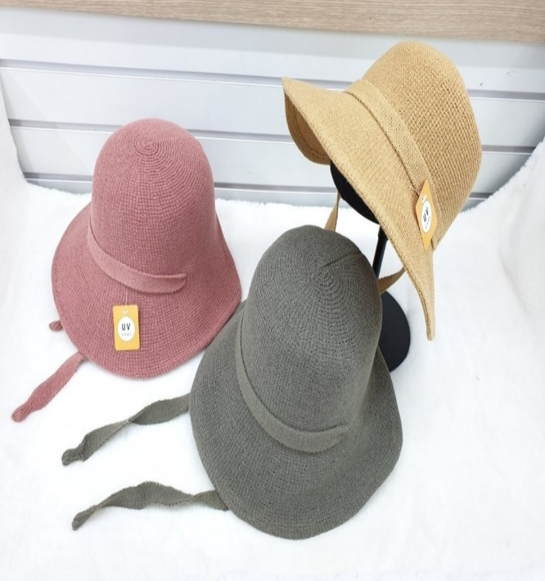
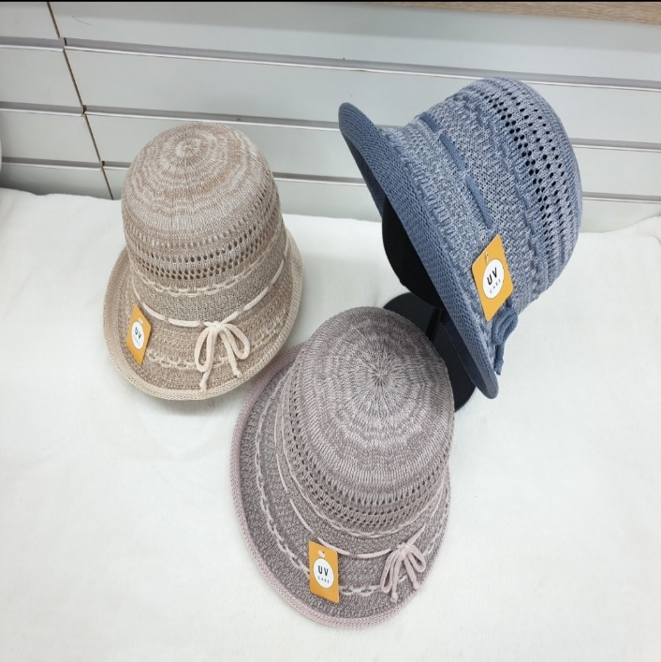
썸머 가디건
레이어드 니트
데일리 원피스
\ 49,000원
\39,000원
\ 69,000원
이미지를 넣어주세요
이미지를 넣어주세요
이미지를 넣어주세요
플리츠치마
진주 펄니트
V넥 기본면티
\ 49,000원
\ 39,000원
\ 39,000원
이미지를 넣어주세요
이미지를 넣어주세요
이미지를 넣어주세요

